Slide 1

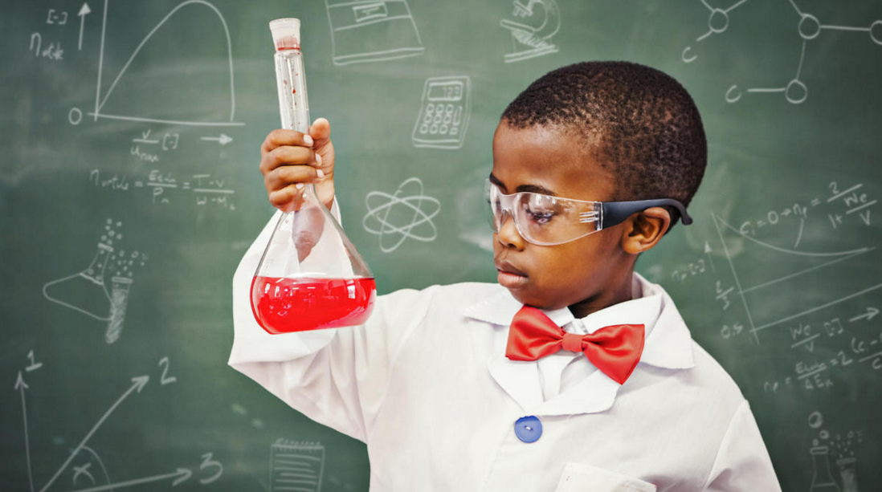
Practicumdidactiek en leren onderzoeken
c.f.j.pols@tudelft.nl

Slide 2
Wie ben ik?
Freek Pols
Practicum coördinator TU Delft
Voormalig docent natuurkunde op ISW
Promotie naar ‘leren onderzoek’ TU Delft
Workshopleider Arduino (Boswell-Beta)
Workshopleider Effectief Praktisch Werk

Slide 3
Wat is practicum?
domein van objecten en waarneembare verschijnselen
domein van begrippen en ideeën
  practica
Heen en weer denken tussen verschijnsel en betekenis (Berg, 1993).
‘hands-on’
  ‘minds-on’

Slide 4
Waarom practicum?
kennis en begrip van natuurwetenschap
praktische vaardigheden
wetenschappelijke methode van onderzoek
verwondering, motivatie

Slide 5
Lukt dat?
Bij practica kunnen praktische vaardigheden ontwikkeld worden.
  Dit is nutteloos als de praktische vaardigheden nergens anders worden gebruikt.
Leren hoe wetenschappelijk onderzoek gedaan moet worden kan ingevuld worden met practica.
  De wijze waarop we hier invulling geven verdient geen voorkeur boven bijv. directe instructie, denk aan investering in tijd, materiaal en energie.
Concepten kunnen betekenis krijgen door praktische ervaring.
  Concepten krijgen alleen betekenis als deze eerst zijn behandeld, ‘ontdekken’ van concepten is zinloos.
Hodson, 1990

Slide 6
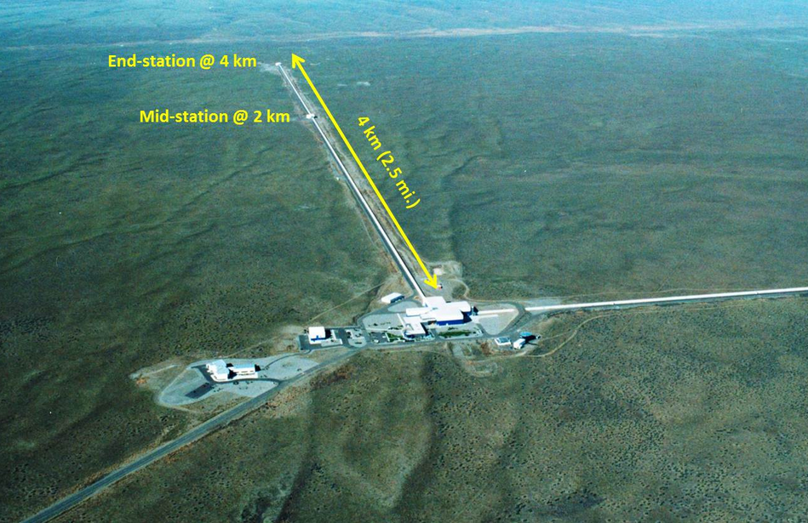
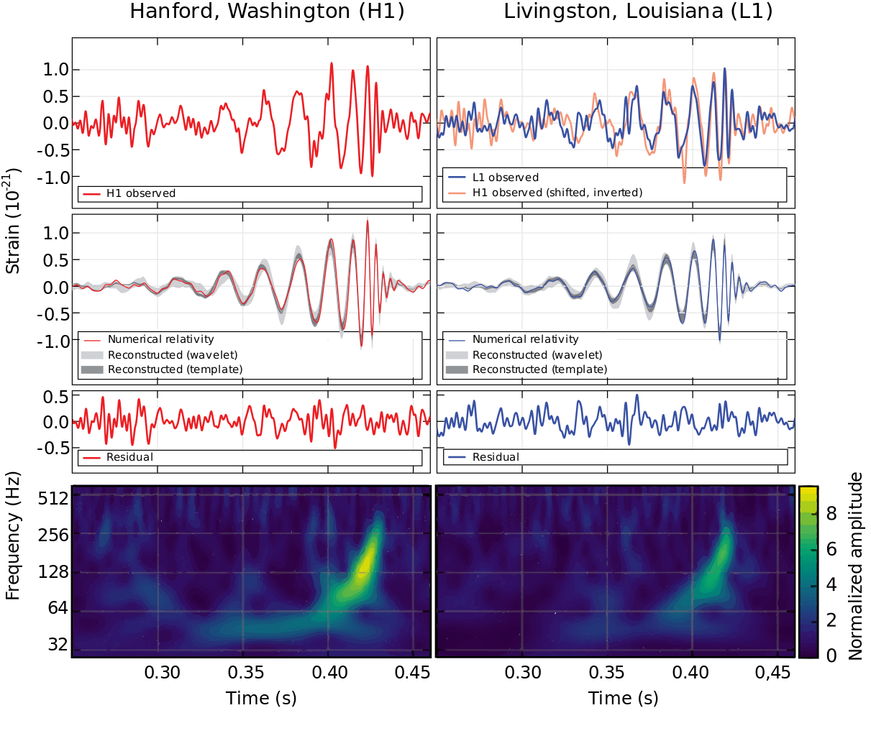
Verwachtingen van de docent

Slide 7
Verwachtingen van de docent

Slide 8
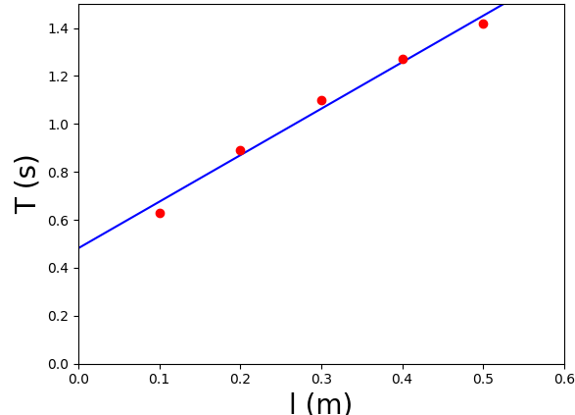
Werkelijkheid
De conclusie na een 50 minuten durend practicum: Hoe langer de bal rolt, hoe verder die komt.

Slide 9
Kunnen wij het?
Bepaal het oppervlak van dit papier. Doe dit alleen en in stilte.
Laat je berekening zien.
Let op eenheden en significante cijfers.

Slide 10
Stellingen
Ontwikkeling van conceptuele kennis lukt vaak niet goed doordat het leerlingen ontbreekt aan kennis over onderzoeken.
Ontwikkeling van onderzoekskennis en -vaardigheden gebeurt niet door zomaar een practicum uit te voeren.
Het is belangrijk dat er op jonge leeftijd een stevige basis gelegd wordt voordat meer complexe en zelfstandige practica gedaan worden.

Slide 11
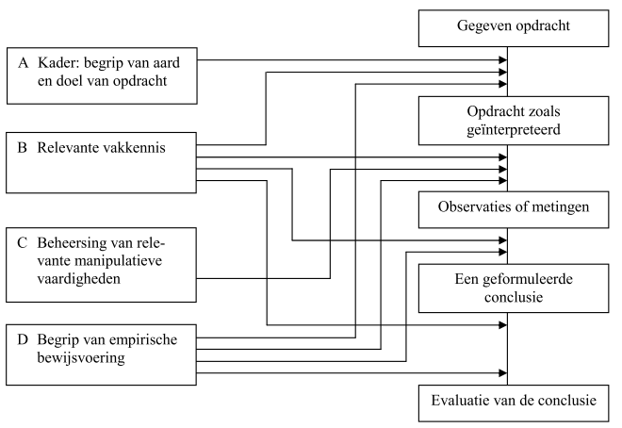
PACKS

Slide 12
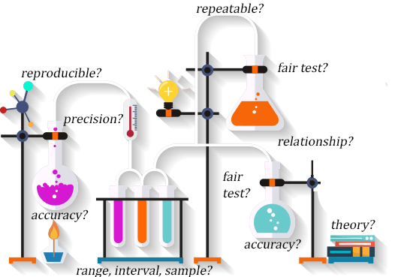
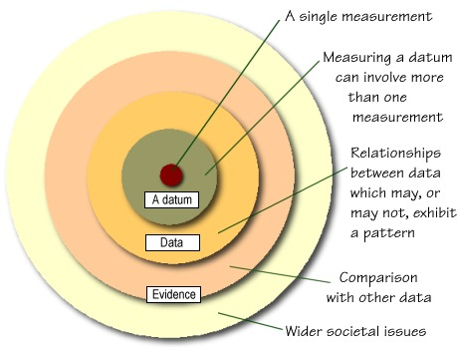
Basiskennis onderzoeken
De concepten van bewijs bieden een basis voor vervolgonderzoeken (Gott, 1996).
Als die basis er ligt, dan gaat het om leren inzetten en ontwikkelen in complexere contexten (Lijnse, 2000).

Slide 13
Centraal thema van lessenserie
In de wetenschap draait het er om jezelf en anderen er van te overtuigen dat wat je hebt gevonden het beste mogelijke antwoord op de onderzoeksvraag geeft.
Het centrale thema in de lessenserie (en in andere practica) is daarmee:
streven naar wetenschappelijke overtuigingskracht.

Slide 14
De lessenserie
Begeleid onderzoek (guided inquiry)
Onderzoeken en argumentatie
Conclusies en range
Herhaalbaarheid
Begeleid onderzoek
Begeleid onderzoek
Elke vervolgopdracht bouwt op voorgaande. Er is sprake van een cyclisch werken.
Elke activiteit wordt begeleid door een reflectieformulier (meta-cognitie)

Slide 15
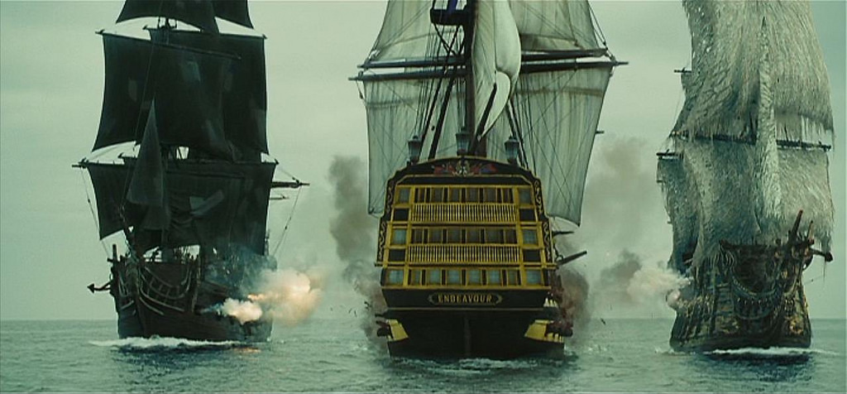
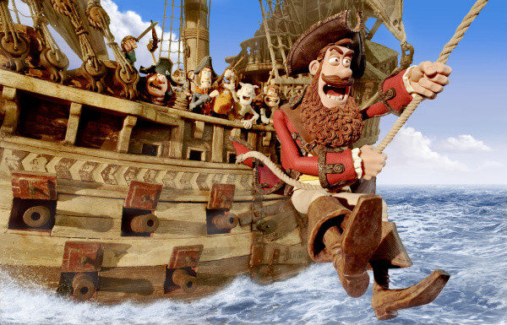
1 Een stunt in de nieuwe piratenfilm
Kapitein Jack slingert met een touw van het ene schip naar het ander. Hij landt op een plek waar net een explosie heeft plaats gevonden. Te vroeg landen is gevaarlijk, te laat is niet spectaculair. De stunt herhalen op basis van trial & error is erg duur.
Het shot moet in een keer volledig gefilmd worden.

Slide 16
1 Onderzoeksvraag en -opdracht
Welke factoren beïnvloeden mogelijk de slingertijd?
Hoe beïnvloedt die factor de slingertijd precies?
Onderzoek de invloed van een van die factoren.
Schrijf je bevindingen in een brief naar de stuntcoördinator. De stuntcoördinator moet precies weten wanneer de stuntman moet springen om precies op tijd te landen.
Lever je werk in.

Slide 17
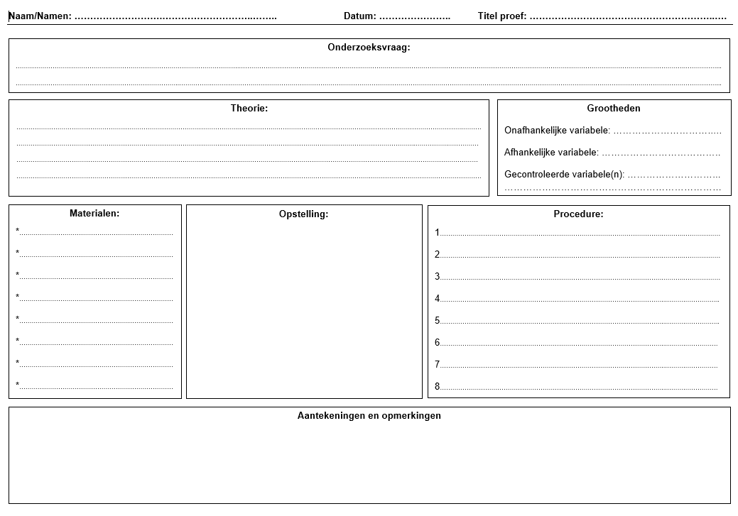
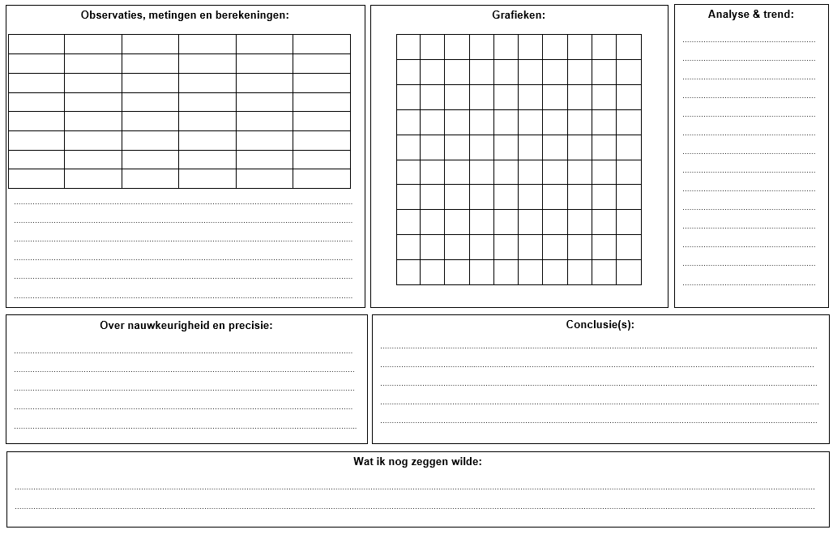
1 Scientific Graphic Organizer
Pols, 2019

Slide 18
1 De stuntman
Jij bent nu de stuntman. Je hebt het rapport gelezen. Je houdt nu een 12 m lang, 7 cm dik touw vast, en staat op het punt te springen...
Gebaseerd op je eigen onderzoeksresultaten en bevindingen, zou je springen?
Waarom (niet)?
Wat zou je willen veranderen aan je uitvoering? Waarom? Wat wil je daar mee bereiken?

Slide 19
1 Boodschap
Een wetenschappelijk aanpak biedt het best mogelijke antwoord op de onderzoeksvraag.
Een conclusie moet:
  Antwoord geven op de onderzoeksvraag
  Optimaal informatief zijn
  Betrouwbaar zijn
  Bruikbaar zijn

Slide 20
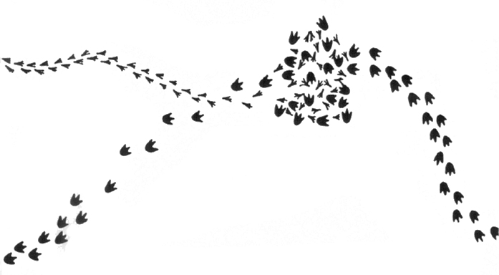
2 Onderzoeken en argumentatie

Slide 21
2 Onderzoeken en argumentatie
Uit de vormen van de sporen kan ik opmaken dat het waarschijnlijk om twee dieren gaat, zo zien voetsporen er namelijk uit. Uit de grotere afstand tussen de sporen maak ik op dat de snelheid verschilt. Uit het chaotische spoor dat daarna volgt, waarbij een van de twee sporen verdwijnt, lijkt het waarschijnlijk dat ze ruzie hebben gemaakt. Het is onduidelijk of een van de dieren is opgegeten of bijvoorbeeld weggevlogen.
Waarschijnlijkheid
Observaties
Conclusies
Onderbouwing

Slide 22
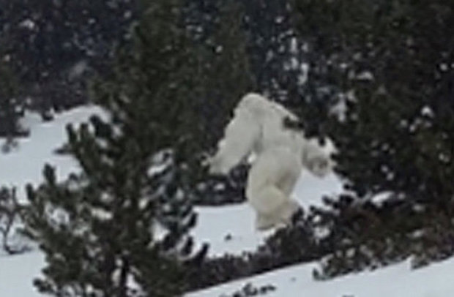
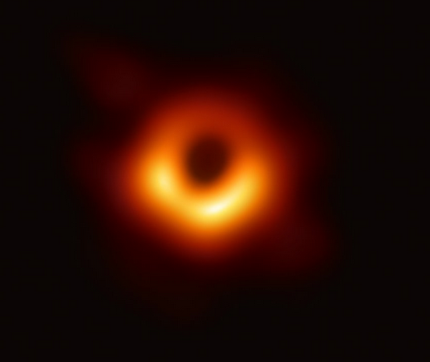
2 Yeti of zwart gat

Slide 23
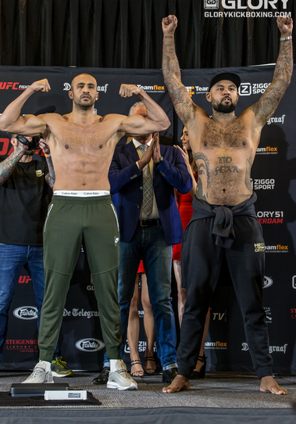
3 Sport en categoriën
Veel sporten kennen categorieën om de sport eerlijk en toegankelijk te houden voor iedereen.
Boksen kent bijvoorbeeld gewichtsklassen.
Klasse | Max. massa (kg)
Heavyweight | 91
Light heavyweight | 81
Middleweight | 75
Light middleweight | 69
Welterweight | 64

Slide 24
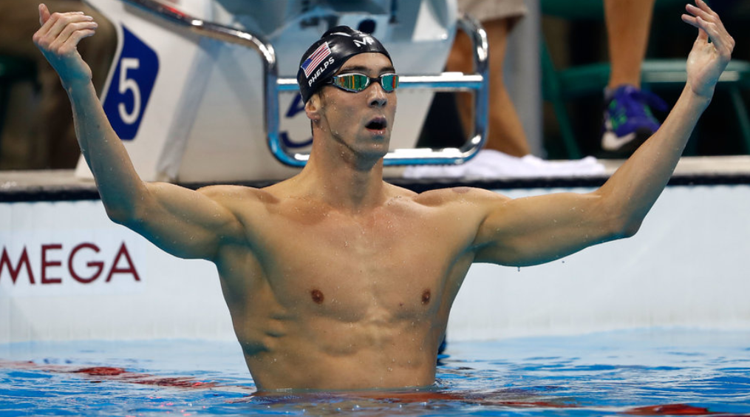

Slide 25

Amsterdam, 31/03/2018
Om de zwemsport eerlijk te houden onderzoekt de International Swimming League (ISL) of in zwemmen aparte categorieën geïntroduceerd moeten worden. Het is bekend dat mensen met relatief lange armen een behoorlijk voordeel hebben bij verschillende zwemonderdelen waaronder de vrije slag (borstcrawl). Onbekend is of oud Olympisch kampioenen afwijkende armlengtes hebben. Ook is het onbekend hoeveel mensen afwijkende lichaamsverhoudingen hebben.
Het onderzoek van de ISL zal in twee fases plaats vinden. Eerst wordt onderzocht hoeveel procent van de mensen afwijken van de ‘norm’. Daarna wordt onderzocht hoeveel voordeel relatief lange armen oplevert. Het ISL verwacht voor de Olympische spelen van 2020 een besluit te hebben genomen.

Slide 26

3 Opdracht
Meet de lichaamslengte en bijbehorende spanwijdte van een collega (van vingertop tot vingertop bij gespreide armen). Deel de verzamelde data in de spreadsheet.

Slide 27
3 Discussie
  Als we naar de data kijken, wat zien we? Wat valt er op? Is er een norm?
  Waren twee datapunten voldoende geweest om een antwoord te geven aan het ISL? Waarom wel/niet?
  Heeft iedereen op dezelfde manier gemeten? M.a.w. zijn de data betrouwbaar?
  In hoeverre is het verband wat we zien geldig en bruikbaar voor de ISL?
  Wat moeten we doen om een beter advies uit te brengen?

Slide 28
3 Mogelijke conclusies
Wat maakt een goede conclusie? Schrijf op aan wat voor voorwaarden een conclusie volgens jou moet voldoen om goed te zijn.

Slide 29
3 Mogelijke conclusies
Lange mensen hebben langere armen.
Er is een relatie tussen iemands lichaamslengte en de spanwijdte.
Er is een rechtevenredigverband tussen de lichaamslengte en de spanwijdte.
Voor mensen tussen de 1,50 m en de 1,90 m geldt een rechtevenredig verband tussen de lichaamslengte en de spanwijdte.
Voor mensen tussen de 1,50 m en de 1,90 m geldt een recht evenredig verband tussen de lichaamslengte en de spanwijdte (S = 0,89·L + 16), slecht 7% van de deelnemers wijkt meer dan 5% af van deze trend.

Slide 30
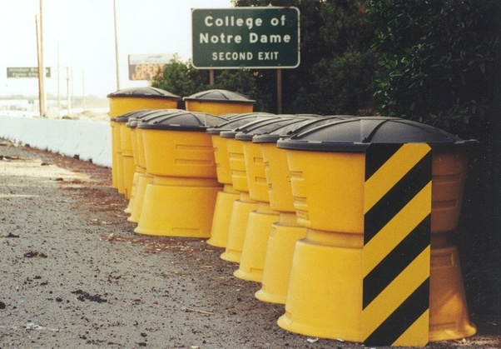
4 Herhaalbaarheid

Slide 31
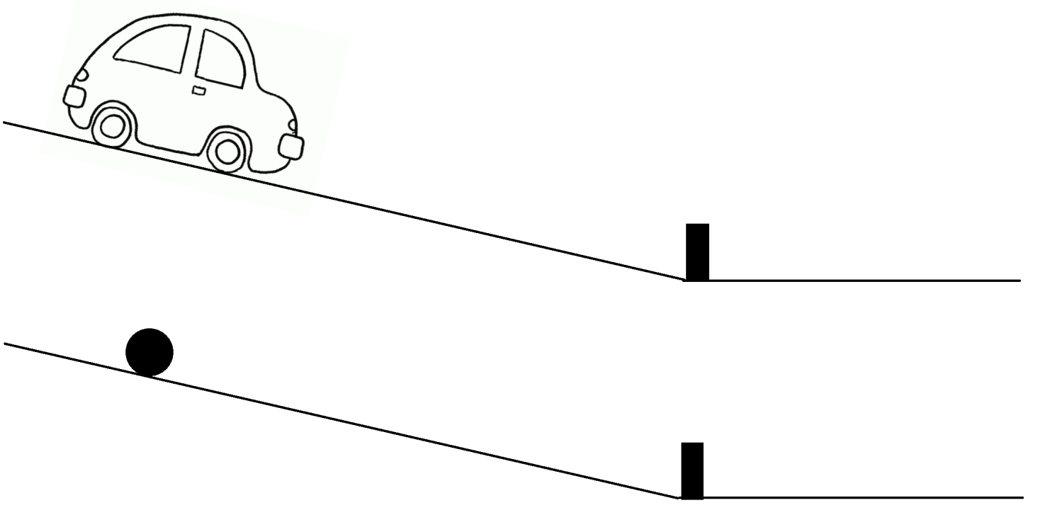
4 Onderzoeksvraag
Wat is de relatie tussen de massa in de tonnen en de stopafstand van een auto die botst tegen de tonnen?

Slide 32
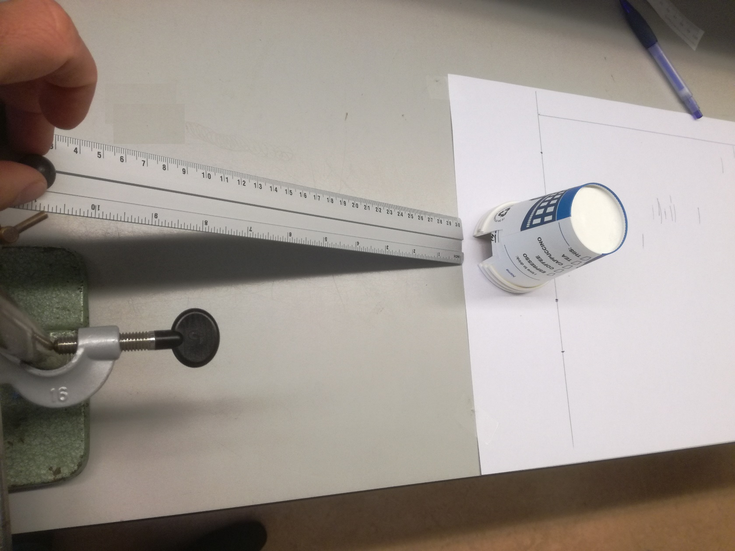
4 Uitvoering

Slide 33
4 Discussie
Wat is de ‘echte’ waarde die hoort bij 1 bekertje?
Wat heb je er aan om de proef een aantal keer te herhalen?
Welke waarden zou je weergeven in een rapport, hoe kom je daar aan en hoe zou je die weergeven?
Welk verband is er tussen het aantal bekertjes en de afstand?
Komt jouw grafiek overeen met die van je buren? Geef voor ieder verschil aan waar het door veroorzaakt wordt.
Wat heb je er aan om je resultaten met anderen te vergelijken?

Slide 34
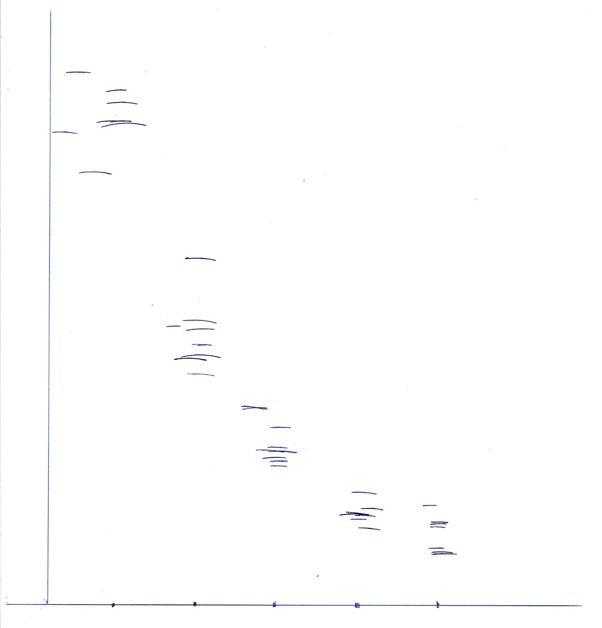
4 Voorspellen

Slide 35
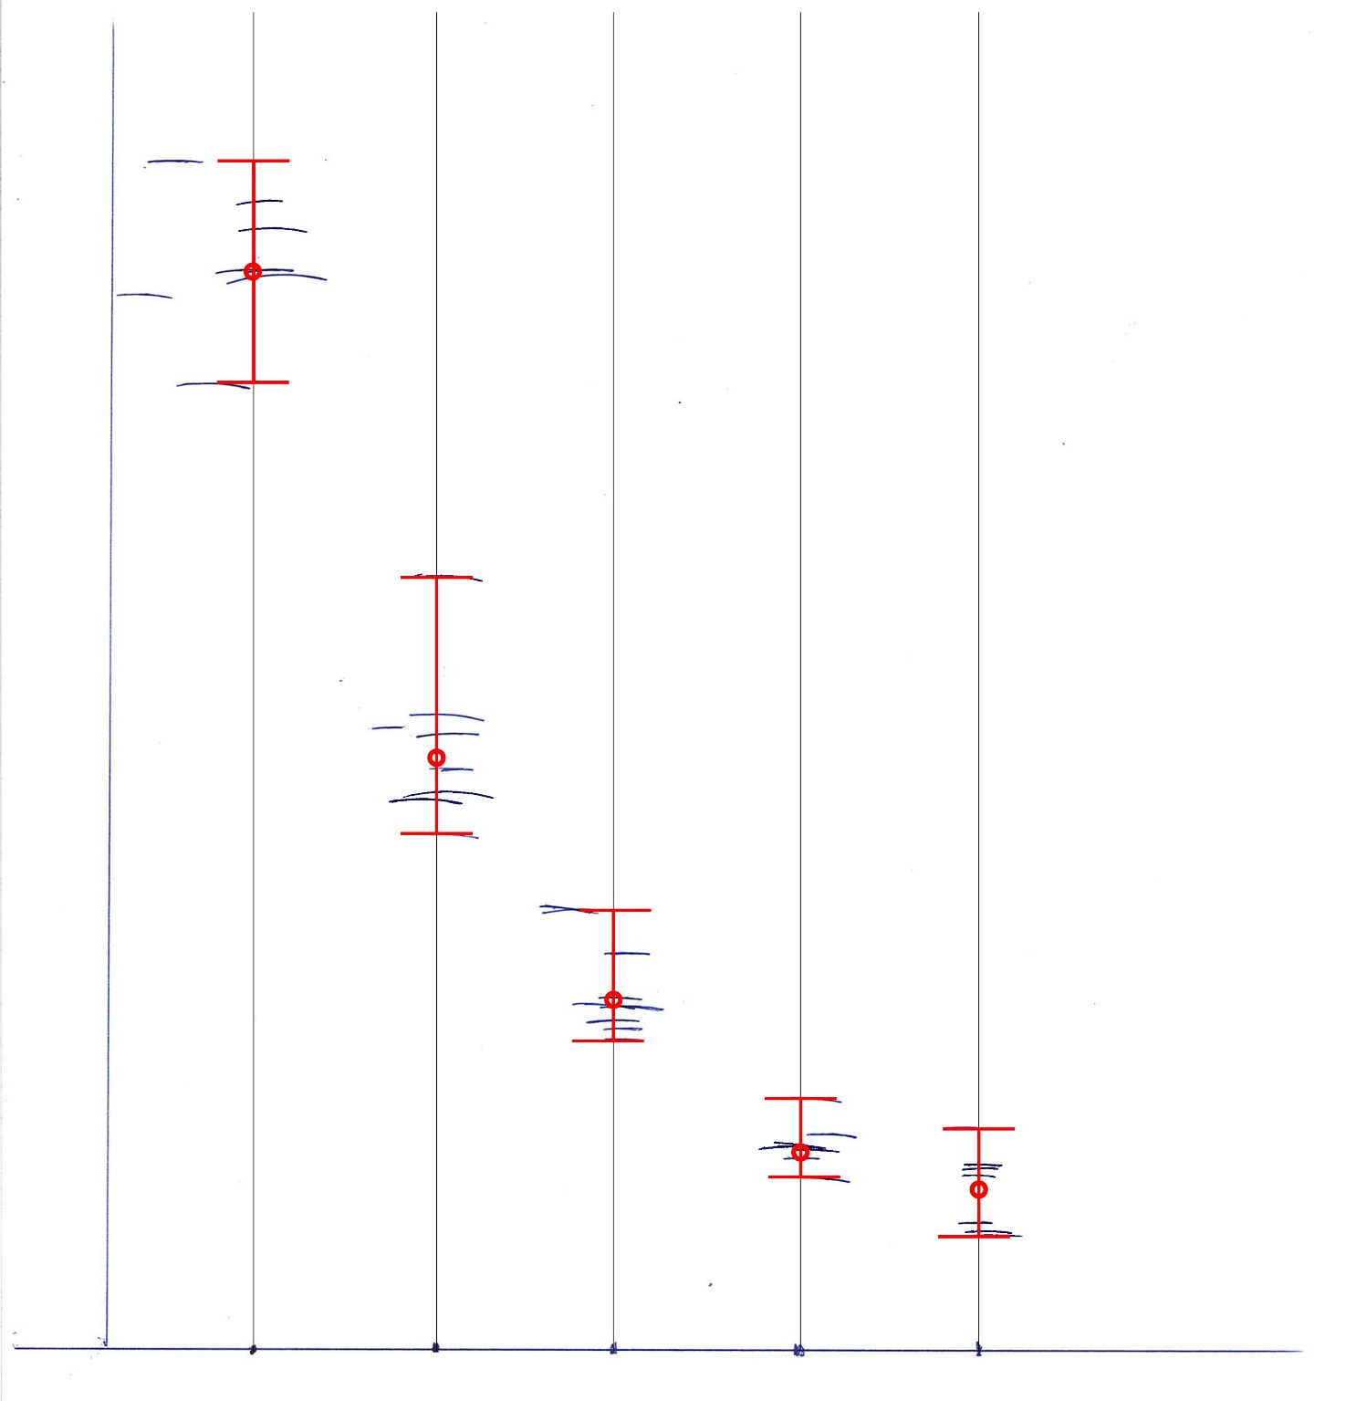
4 Voorspellen
Tip: Bij het zoeken naar een verband, kijk wat er gebeurt als je de waarde op de horizontale as verdubbelt…

Slide 36
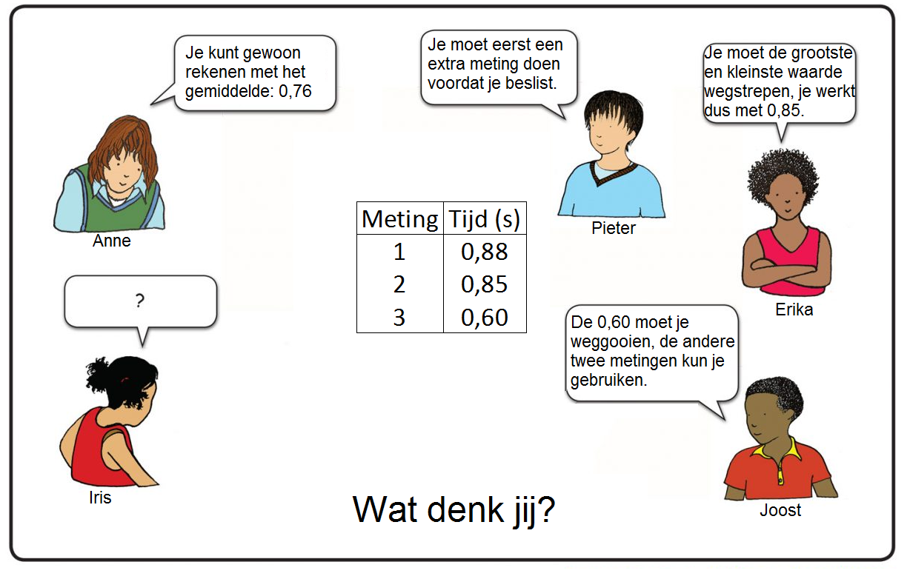
Met wie ben je het eens? Of heb je zelf een nog beter idee?
Geef aan welk idee het best is en leg uit waarom je dat vindt.

Slide 37
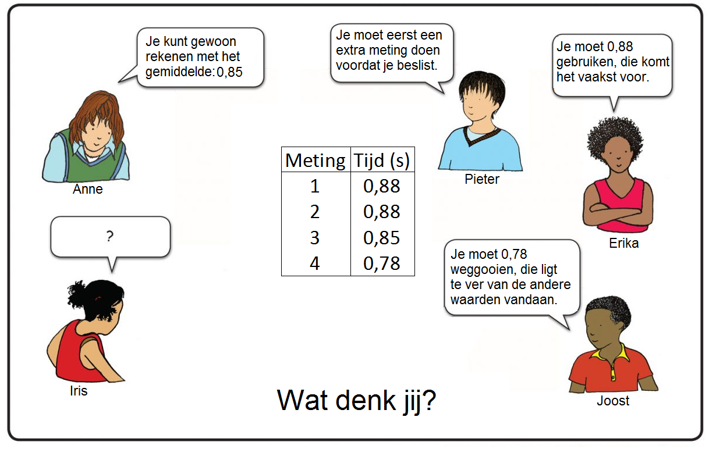
Met wie ben je het eens? Of heb je zelf een nog beter idee?
Geef aan welk idee het best is en leg uit waarom je dat vindt.

Slide 38
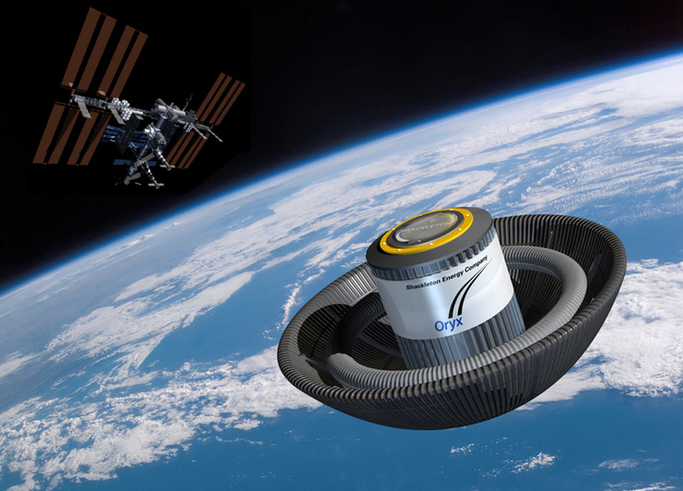
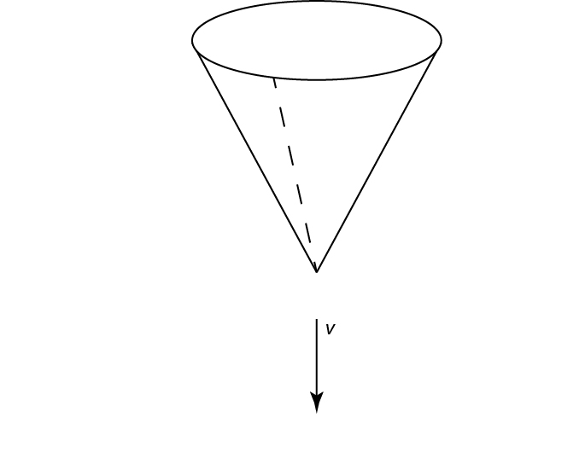

5 Crew Return Vehicle
Alleen met voldoende en goede informatie (relatie tussen factor en de valsnelheid), kan een goed werkend computermodel gemaakt worden. Daarna kan een prototype gebouwd en verder getest worden.

Slide 39
5 Onderzoek
Welke factoren kunnen invloed hebben op de valsnelheid van de CRV?
Welk van die factoren kunnen we in de klas onderzoeken?

Slide 40
5 Opdracht
Sluit aan bij een groepje die een andere factor onderzoekt en inventariseer welke regels rond goed onderzoeken je kent. (raadpleeg je eigen portfolio). Noteer deze regels.
Bedenk een meetmethode (instrumenten, meetwijze, procedure, soorten kegels etc.) voor jouw onderzoek die de gewenste nauwkeurigheid geeft. Vraag de docent om hulp als je niet weet welke instrumenten je kunt gebruiken.
Schrijf het plan uit en laat deze controleren.
Voer het onderzoek uit, maak gebruik van de SGO.
Schrijf een rapport voor de NASA waarin je vertelt welke factor je hebt onderzocht, hoe je dat hebt gedaan, wat daar uit komt en waarom je denkt dat jouw resultaten en conclusies betrouwbaar zijn. Geef eventuele aanbevelingen voor vervolgonderzoek.

Slide 41
5 Peer review
De kwaliteit van het groepswerk (brief naar NASA) wordt beoordeeld door een andere groep. Zij zijn het kritische bestuur van NASA en beslissen of ze jouw conclusies betrouwbaar en bruikbaar vinden.

Slide 42
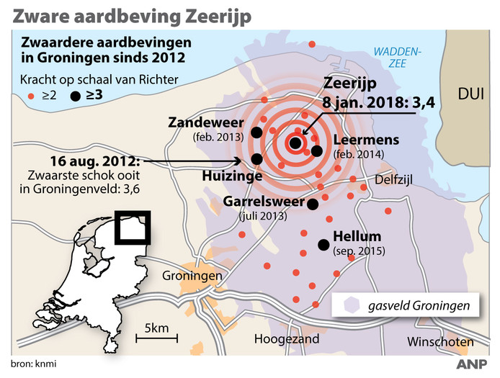
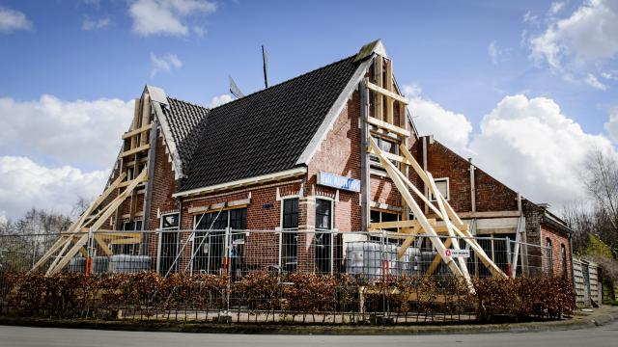
6 Aardbevingsgebied

Slide 43
6 Onderzoek
Voor een nieuw te bouwen woonwijk in Groningen moeten karakteristieke eigenschappen van aardbevingen bekend zijn. Een van de vragen is bijvoorbeeld hoe vaak zeer sterke aardbevingen voor komen. Een andere onderzoeksvraag is hoe de massa van de ondergrond van invloed is op de sterkte van verschuivingen. Andere mogelijke onderzoeksvragen volgen op basis van een proefmeting.
Een onderzoek wordt opgezet door het Nederlands Geologisch Instituut. In het onderzoek worden aardbevingen gemodelleerd. Op basis van de uitkomsten van dit onderzoek worden aanbevelingen voor de bouw van de woonwijk gemaakt.
Bijkomend puntje… je baas is van plan in een van die nieuwe huizen te gaan wonen!

Slide 44
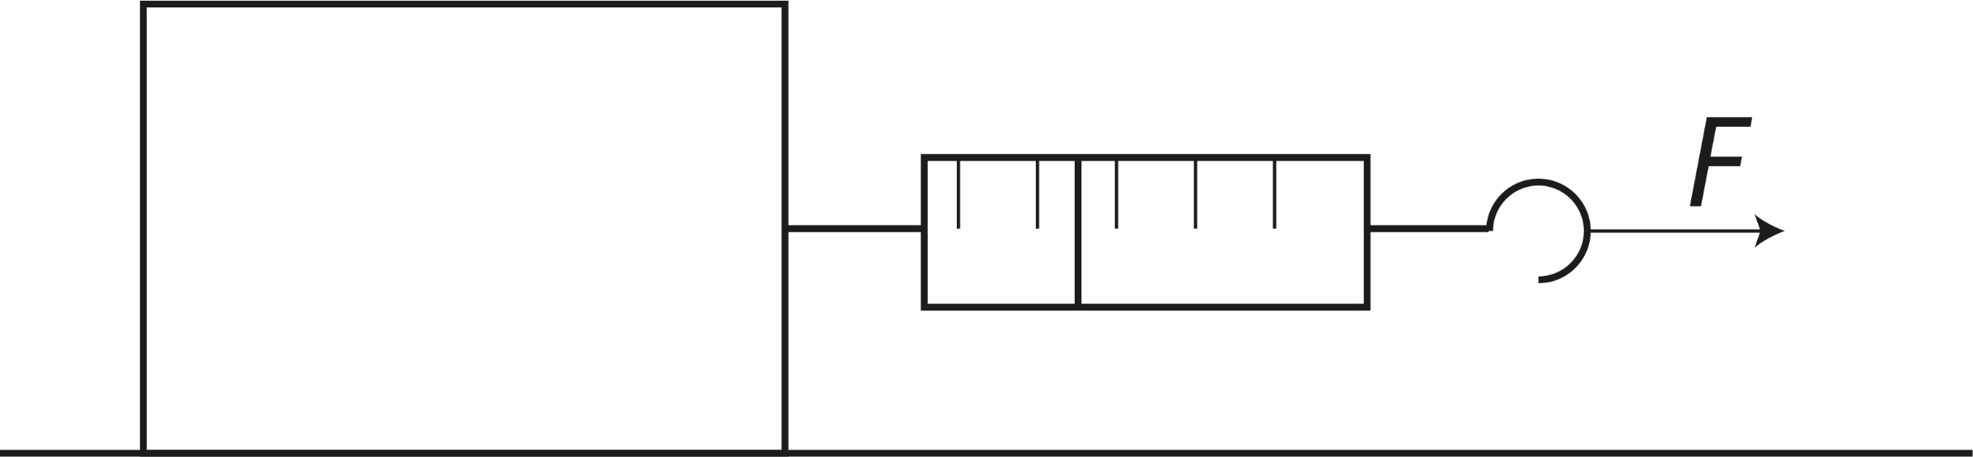
6 Model

Slide 45
6 Opdracht
Doe een (aantal) proefmeting(en).
Overleg en besluit wat je precies wilt onderzoeken.
Bedenk een meetmethode (instrumenten, meetwijze, procedure etc.) voor jouw onderzoek die de gewenste nauwkeurigheid geeft. Vraag de docent om hulp als je niet weet welke instrumenten je kunt gebruiken.
Schrijf het plan uit en laat deze controleren.
Voer het onderzoek uit, maak gebruik van de SGO.
Schrijf als onderzoeksteam van het NGI een rapport waarin je vertelt welke factor je hebt onderzocht, hoe je dat hebt gedaan, wat daar uit komt en waarom je denkt dat jouw resultaten en conclusies betrouwbaar zijn. Geef eventuele aanbevelingen voor vervolgonderzoek.

Slide 46
Materiaal
Materiaal is gratis beschikbaar, mail: c.f.j.pols@tudelft.nl

